Slide 1

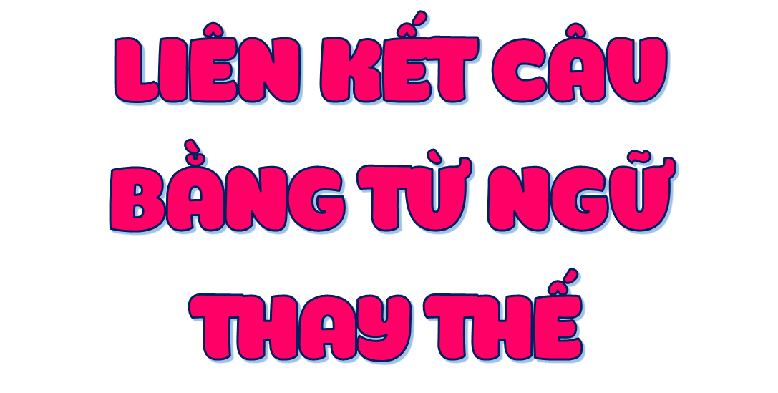
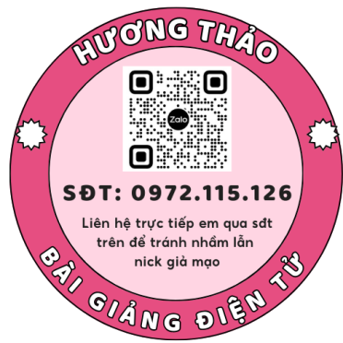
Notes:
Hương Thảo – Zalo 0972.115.126

Slide 2
Đoạn văn | Từ ngữ in đậm | Từ ngữ được thay thế
Cánh đồng cỏ của cao nguyên Gia Lai, Đắk Lắk vào mùa mưa có rất nhiều hồ nước. Đó là những vạt đất trũng, phơi nắng suốt mấy tháng mùa khô. Bước vào mùa mưa, chúng trở thành những hồ nước đầy ăm ắp như những chiếc gương lớn. (Theo Thiên Lương)
Đó
nhiều hồ nước
chúng
những vạt đất trũng

Slide 3


Những từ in đậm trong đoạn văn (Bét-tô-ven, nhà soạn nhạc thiên tài) là những từ cùng nói về Bét-tô-ven. Chúng được sử dụng để liên kết các câu trong đoạn văn và để tránh sự trùng lặp từ ngữ trong đoạn văn.

Slide 4
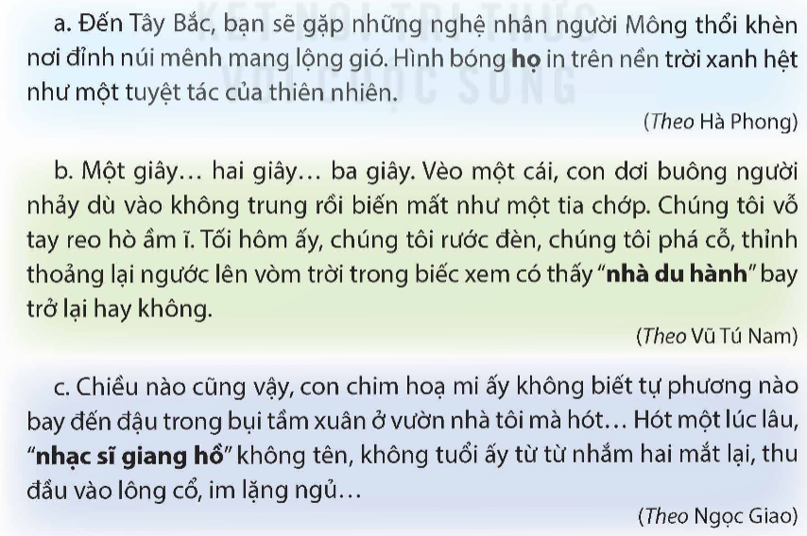
3. Các từ ngữ in đậm trong mỗi đoạn văn dưới đây thay thế cho những từ ngữ nào?

Slide 5
Đoạn | Từ in đậm | Thay thế cho từ
a | họ
b | nhà du hành
c | nhạc sĩ giang hồ
những nghệ nhân người Mông thổi khèn nơi đỉnh núi mênh mang lộng gió
con dơi
con chim hoạ mi

Slide 6
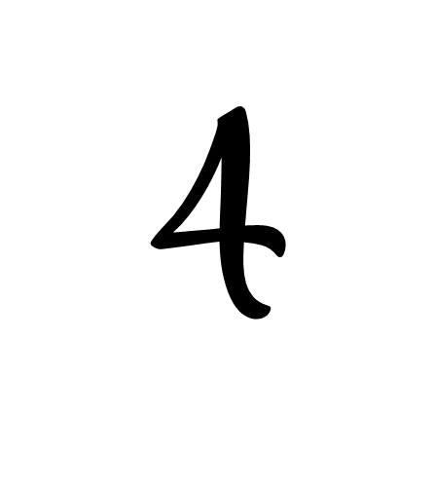


Slide 7


